Slide 1

Репозитарій без таємниць: пошук, доступ, використання
© Бібліотека ДУІТЗ

Slide 2


Вільний доступ
Минуло вже 34 роки від появи першого електронного архіву: у серпні 1991 p. Фізик Пауль Гінспарг з Національної лабораторії Лос Аламос (США) організував сервер arXiv.org для
е-публікацій з фізики високих енергій, щоб фахівці могли, виклавши свої препринти чи вже опубліковані роботи, дискутувати та обмінюватися думками. Наразі це один з найбільших (2 400 000 публікацій) відкритих електронних архівів, який докорінно змінив парадигму наукової комунікації.

Slide 3


Про кризу видань почали говорити як мінімум 40-50 років тому. Тривалі дискусії про недосконалість наявної журнальної моделі та прагнення до створення онлайнових наукових ресурсів, вільних для доступу, стали причиною появи Будапештської ініціативи відкритого доступу (BOAI). Ініціативу проголосили 2 грудня 2001 p. на конференції, що проходила в Інституті відкритого суспільства в Будапешті.
«Під «відкритим доступом» до цієї літератури ми розуміємо її доступність через публічний Інтернет, що дає змогу будь-якому користувачеві читати, завантажувати, копіювати, розповсюджувати, друкувати, шукати чи через посилання зв'язуватися з повними текстами статей, використовувати їх для індексування при створенні програмного забезпечення чи будь-яких інших законних цілей без фінансових, юридичних чи технічних бар'єрів, крім тих, що пов'язані з доступом до Інтернету».

Slide 4

Сьогодні відкритий доступ до інформації забезпечується двома шляхами:
• золотий - через журнали відкритого доступу:
всі статті таких видань вільно й безперешкодно доступні кожному.
• зелений - через архіви (чи репозитарії) відкритого доступу: створюються через депонування та самоархівування вченими своїх праць у відкритих електронних архівах, відповідно до стандартів Open Archives Initiative.

Slide 5

Що таке репозитарій?
Найпростіше визначення (repository) – сховище.
«Інституційні репозитарії - цифрові колекції, що містять та зберігають інтелектуальні здобутки одного науковця чи цілої спільноти» (меморандум Коаліції Наукових Публікацій та Академічних Ресурсів (SPARC), 2002);

Slide 6
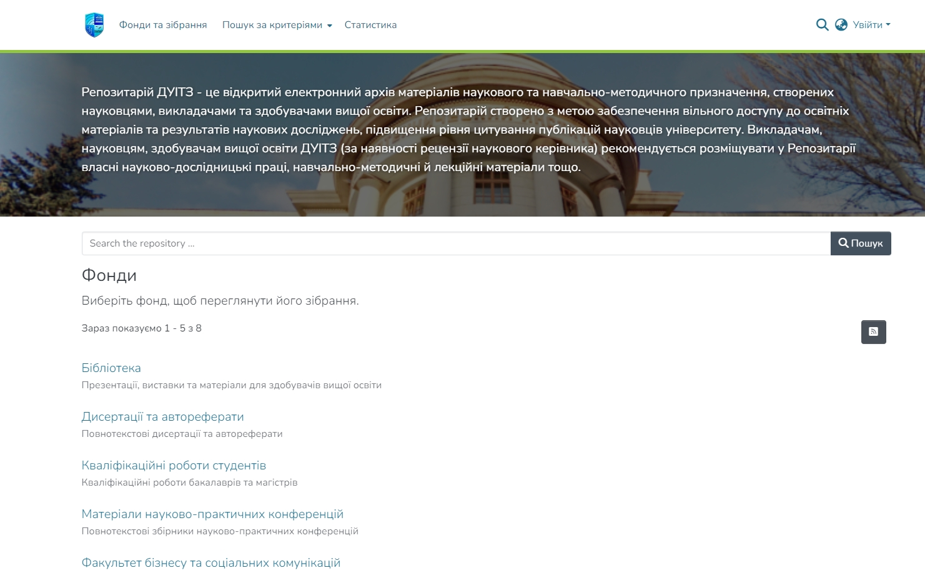
Репозитарій Державного університету інтелектуальних технологій і зв'язку – це електронний архів, що зберігає, систематизує та забезпечує відкритий доступ до файлів за допомогою архівування, є частиною загальної електронної колекції бібліотеки університету та складовою інформаційної системи ДУІТЗ.

Slide 7
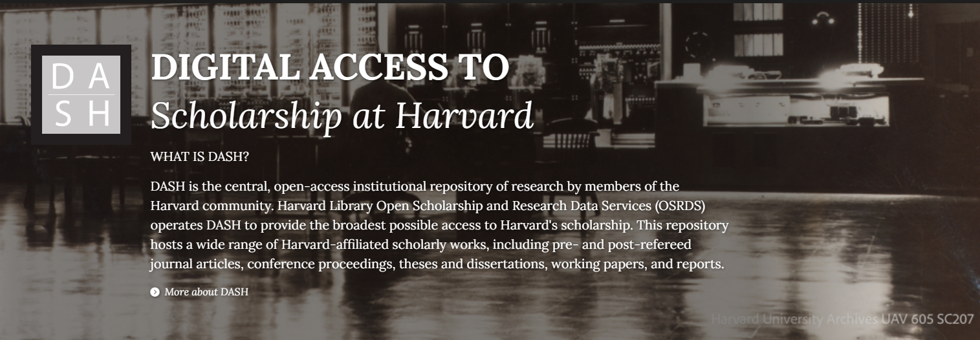
Види репозитаріїв
1. Інституційні (належать одній установі: університету, інституту, організації). Таких переважна більшість. Найвідоміші з них - репозитарій Массачусетського технологічного інституту, архіви Каліфорнійського університету та Гарварду.

Slide 8

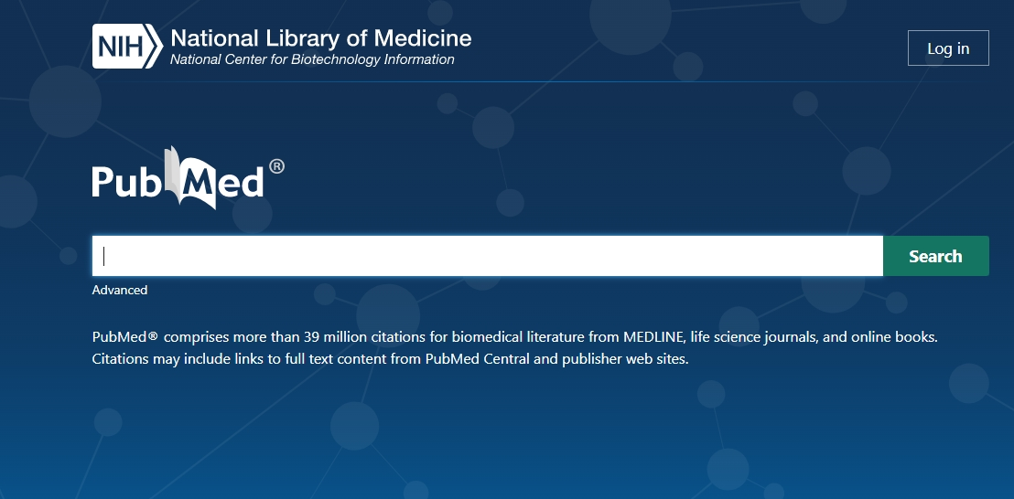
2. Тематичні (охоплюють окрему галузь знань або дисципліну). Наприклад, GitHub, PubMed Central (PMC) та ін. Щодо останнього, то за вимогою Національного інституту здоров'я США всі результати досліджень, фінансовані інститутом, повинні бути обов'язково розміщені в цьому архіві (нині тут зберігається понад 3 мільйони публікацій).

Slide 9

3. Урядові (належать державним структурам для зберігання та організації доступу до урядових документів);

Slide 10

4. Агрегаційні чи міжінституційні (належать консорціуму університетів).
В Японії створена Федерація цифрових репозитаріїв, що об'єднує 122 університетські архіви країни, а також існує японський консорціум з питань репозиторіїв відкритого доступу (https://jpcoar.org).
Український портал «Наукова періодика України» від Національної бібліотеки України імені В. I. Вернадського теж дуже прогресивний проєкт.

Slide 11

Види документів, які зберігають в репозитаріях
Це можуть бути будь-які оцифровані об'єкти наукової, освітньої, адміністративної, культурної діяльності окремого дослідника, інституції чи галузі.
Репозитарій ДУІТЗ створено на базі програмного забезпечення DSpace, що містить усі необхідні інструменти для завантаження, редагування, опису та розповсюдження цифрових матеріалів. Значною перевагою інституційного репозитарію є підтримка всіх файлових форматів, в яких створені ресурси, зокрема pdf, ppt, xls, jpg, gif, mp3, avi.

Slide 12

Для чого потрібен репозитарій?
● Для написання доповідей, рефератів, курсових та дипломних робіт, навчальних проєктів, а також наукових та дисертаційних досліджень
● Для збереження в електронному вигляді наукового здобутку, створеного спільнотою університету
● Для безперервного вільного доступу з будь-якої точки світу
● Для розвитку наукової діяльності

Slide 13


Специфіка електронного архіву ДУІТЗ

Slide 14
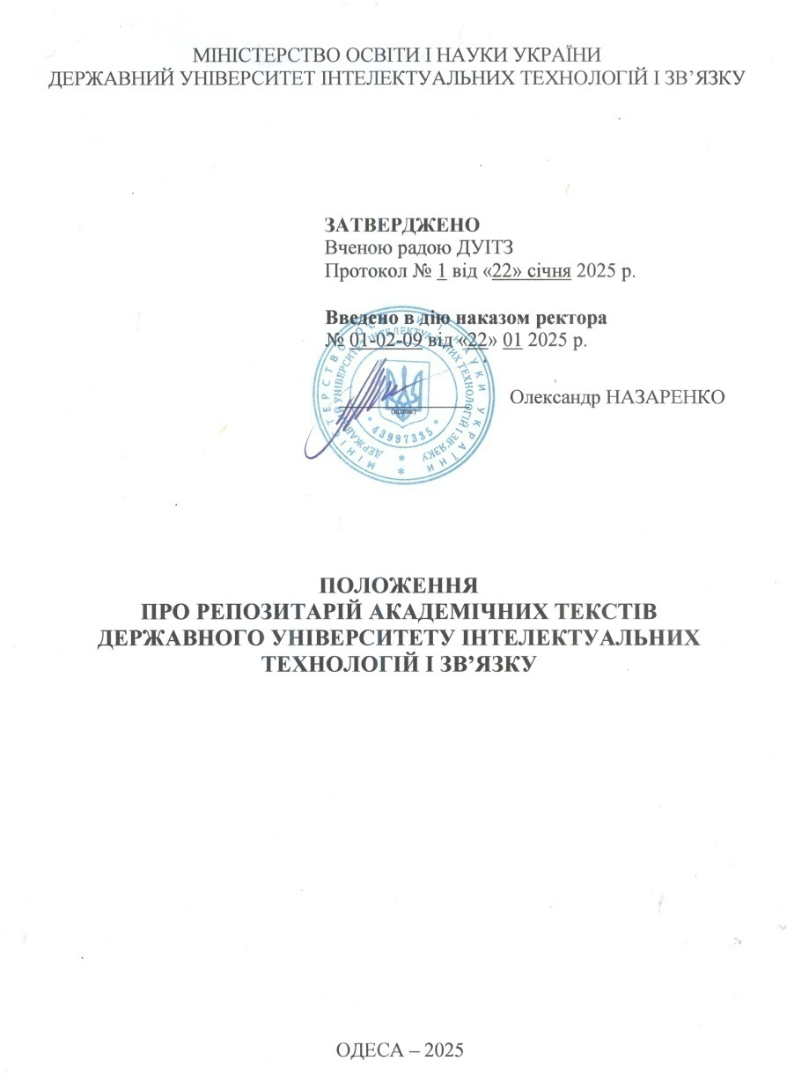
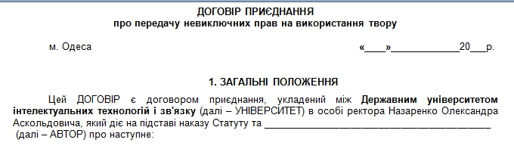
Нормативні документи
Положення про репозитарій академічних текстів ДУІТЗ
Договір приєднання про передачу невиключних прав на використання твору (для авторів публікацій)

Slide 15
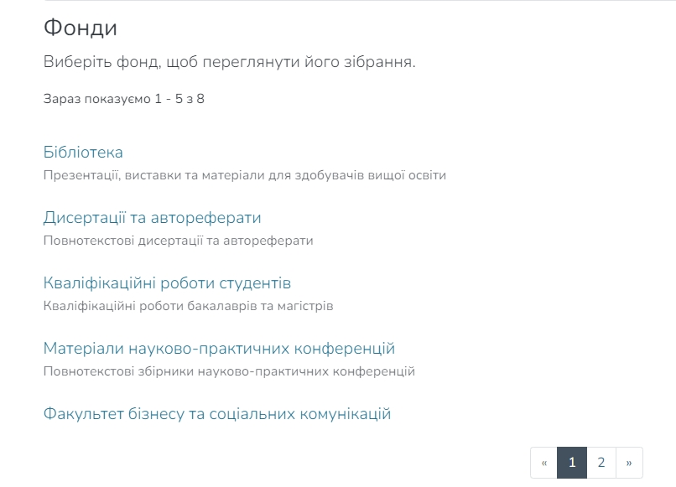

Основні фонди

Slide 16
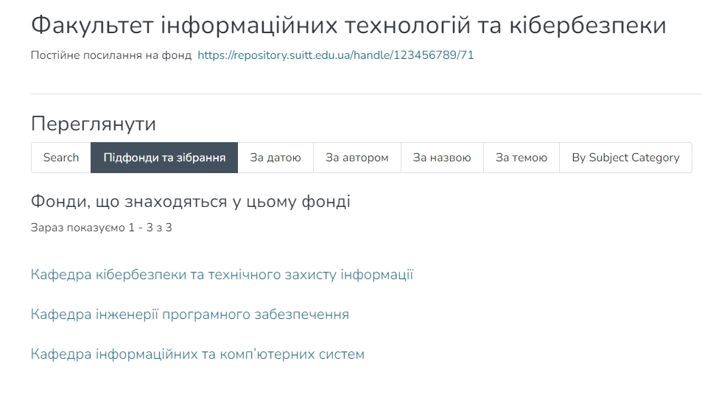

Підфонди і колекції

Slide 17

Дякуємо за увагу!

Slide 18
Список використаних джерел
Lynch C. A. Institutional repositories: Essential infrastructure for scholarship in the Digital Age [Electronic resource] // Association of Research Libraries. 2003. N. 226. P. l-7.
Національний репозитарій академічних текстів : відкритий доступ
до наукової інформації : монографія / О. С. Чмир, Т. К. Кваша,
Т. О. Ярошенко та ін. – Київ : ДНУ «УкрІНТЕІ», 2017. 200 с.

